Slide 1
新規事業を 考えよう
ビジネスケーススタディ
紙芝居

Slide 2
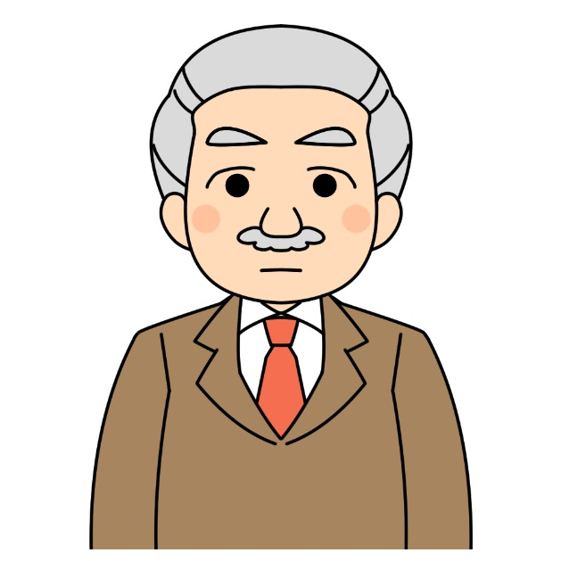
建設会社
Ａ社長

Slide 3
二十年
建設業

Slide 4
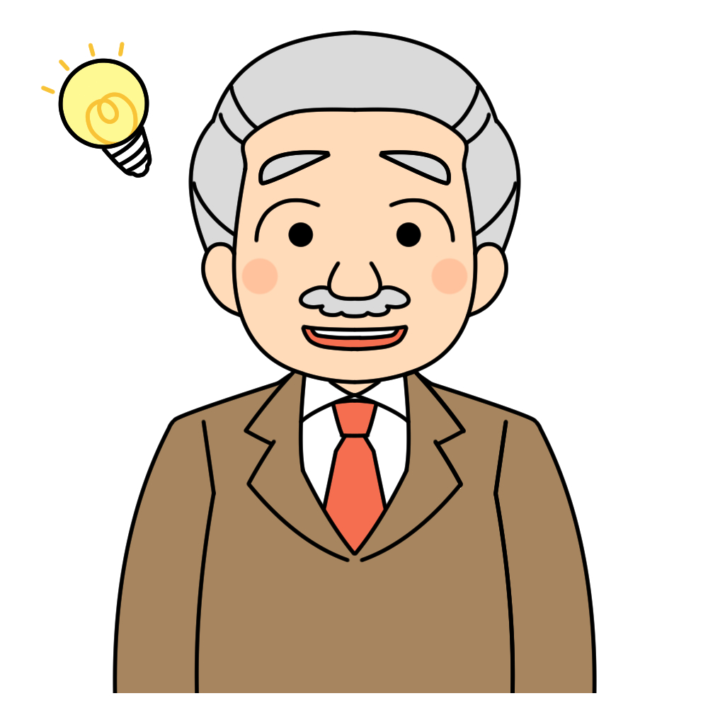

Slide 5
研修講師
Ｂさん

Slide 6
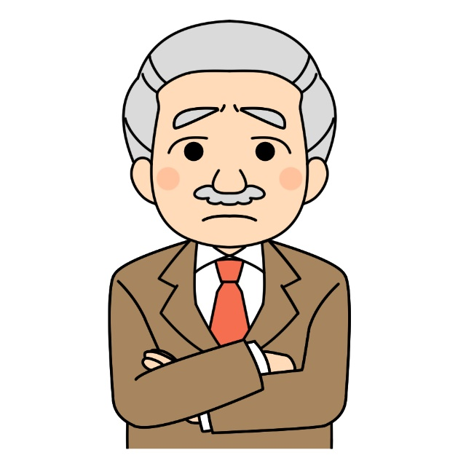

Slide 7
研修講師
Ｂさん

Slide 8
最初に ターゲットを考えてみる

Slide 9
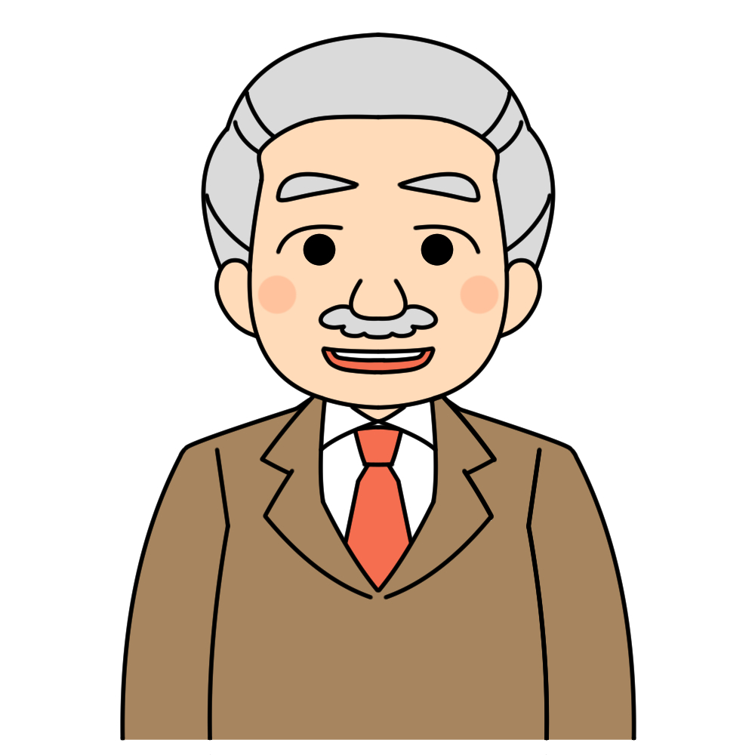

Slide 10
なるべく具体的に
できれば実在の人を
思い浮かべると
お悩み・ニーズがわかる

Slide 11
得意なこと
強みがあること

Slide 12
好きなこと

Slide 13
好き
ニーズ
得意

Slide 14
①だれに
②なにを
③どのように

Slide 17
町の
お悩み
相談所

